Slide 1
Corretude de Algoritmos
Fábio Luiz Leite Júnior

Slide 2
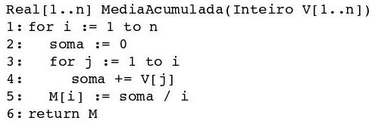
Corretude
Como afirmar que o algoritmo abaixo está correto ?
Testes ? Servem apenas para verificar se o algoritmo possui erros

Slide 3
Corretude
Garantir que para qualquer execução, cada bloco faça exatamente o esperado
Prova matemática
Para tanto, devemos
Identificar o que deve ser feito para cada bloco
Identificar o estado antes do bloco executar
Avaliar o efeito do bloco sobre o estado
Caracterizar o estado após a execução do bloco

Slide 4
Corretude
Invariante de laço
Método para provar a corretude de blocos de laços
Método que usa indução matemática
Consiste em:
Declarar a invariante
Propriedade relevante para provar a corretude
Pode ser trabalhoso
Verificar o caso base
A propriedade deve ser verdadeira antes da primeira iteração
Verificar qual propriedade se mantém a cada passo
A propriedade deve se manter válida para as próximas iterações
Aplicar a invariante a cada caso final
A invariante deve fornecer uma propriedade útil que ajude a mostrar que o algoritmo está correto

Slide 5
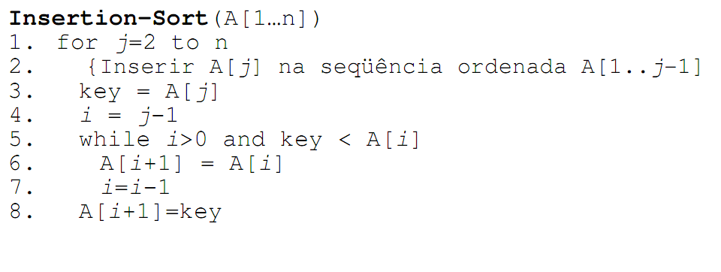
Corretude
Pratiquemos com o Insertion Sort

Slide 6
Corretude
Observações importantes
A seqüência ordenada encontra-se em A [1...j-1]
A seqüência NÃO ordenada encontra-se em A[j...n]
Podemos tomar essas observações como invariantes do laço
Deve estar correto antes, durante e depois da execução do algoritmo

Slide 7
Corretude
Aplicação no Insertion Sort
Inicialização
Caso base da indução matemática
Antes da primeira iteração temos j=2, assim, temos o subarranjo A[1..j-1]=A[1].
Um arranjo com apenas um elemento está sempre ordenado.
Observe que o array A[j...n] também está desordenado

Slide 8
Corretude
Aplicação no Insertion Sort
Manutenção
Passo indutivo da indução matemática
Mostrar que cada iteração mantém verdadeira a invariante de laço
Observemos o corpo do laço
Hipótese: a invariante de laço é verdadeira no início de qualquer iteração, ou seja, A[1...j-1] está ordenado
Provar: para a próxima iteração a invariante deve continuar verdadeira, ou seja, A[1...j] deve estar ordenado

Slide 9
Corretude
Aplicação no Insertion Sort
Manutenção
Observe o laço interno While
Ele move os elementos maiores que A[1...j-1] para a direita até encontrar a posição certa para A[j]
A inserção é realizada
A[1...j] passa a ficar ordenado

Slide 10
Corretude
Aplicação no Insertion Sort
Término
Exame do que acontece quando o loop termina
Condição de parada para o laço for é que j > A.length = n
Cada iteração incrementa j em 1
Logo precisamos de j+1 para terminar o loop
Ao substituir na invariante de laço temos:
A[1...n] ordenado
Logo ao encerrar o laço a invariante é verdadeira

Slide 11
Corretude
Exercício: prove a Corretude do algoritmo abaixo

Slide 12
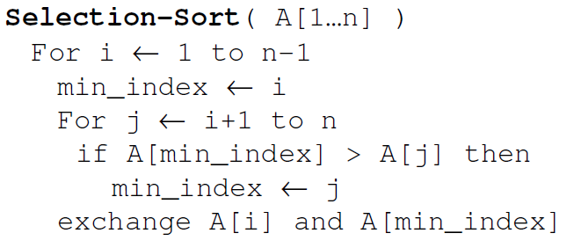
Corretude
Qual é o invariante para o selection sort ?

Slide 13
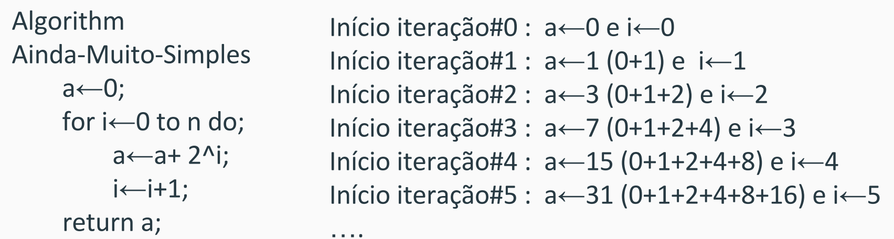
Exercícios
Prove a Corretude do algoritmo simples abaixo

Slide 14
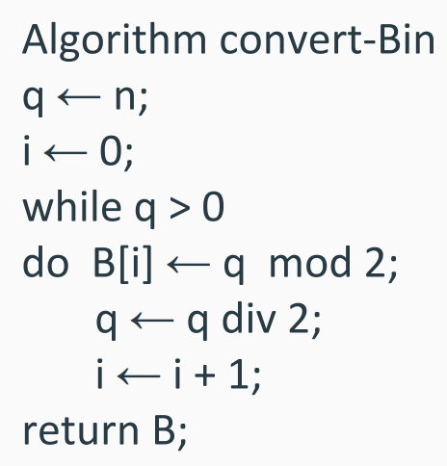
Exercícios
Prove a Corretude do algoritmo simples abaixo

Slide 15
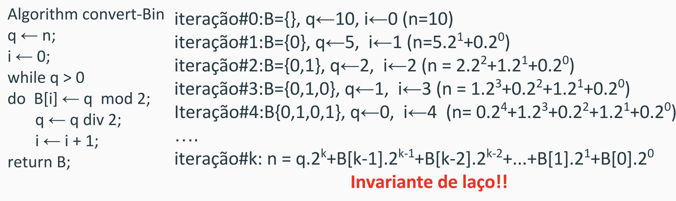
Exercícios

Slide 16
Exercícios
Número Fibonacci Iterativo

